Slide 1



计算机系统结构
第六章 输入/输出系统
信息与软件工程学院
School of Information and Software Engineering

Slide 2


1
概述
主要内容
2
程序传送方式及接口
3
中断方式及接口
4
DMA方式及接口

Slide 3
6.1 概述
01.
总线
02.
接口功能与类型
03.
I/O控制方式

Slide 4

一、总线
1、总线概念
1）定义：一组能为多个部件分时共享的信息传送线路。
2）特点：分时、共享
发送部件通过三态门控制分时发送信息，
由打入脉冲将信息送入指定接收部件。
3）实体：一组传送线与相应控制逻辑
CPU内设置控制逻辑
设置总线控制器

Slide 5
一、总线
2、总线分类
(1) 按功能(层次)划分
1）片内总线
芯片内各逻辑单元之间互连的总线
2）局部总线——片级总线
CPU与外围控制芯片之间互连的总线
3）系统总线——板级总线
计算机系统内各功能部件之间，或各插件板之间互连 的总线
4）外总线——通信总线
计算机系统之间，或计算机系统与其他系统之间的总线。

Slide 6
一、总线
ALU
局部总线
内总线
ROM
RAM
寄存器组
控制部件
外总线
(通信总线)
系统总线
存储器扩展板
图形处理器
I/O处 理器

Slide 7
一、总线
(2) 按时序控制方式划分
1）同步总线
由统一时序控制总线传送操作。
在固定时钟周期内完成数据传送，由同步脉冲定时打入。
例.
总线周期
T1
T2
T3
T4
时钟信号
地址信号
数据信号
打入地址
打入数据

Slide 8
一、总线
2）异步总线
无固定时钟周期划分，总线周期时间由传送实际需要决定；以异步应答方式控制总线传送操作。
例.
总线请求
总线权切换
(设备 CPU)
总线批准
(CPU 设备)
主同步
(主设备 从设备)
总线传送
从同步
总线周期
(从设备 主设备)
（时间可变）
（时间可变）

Slide 9
一、总线
主设备：申请并控制总线权的设备；
从设备：与主设备通信的另一方；
根据主、从设备的请求信号、回答信号及设备自身定时的关系，异步应答分为三类：
不互锁：请求信号引发回答信号，两个信号的结束 是由设备自身定时决定的。
请求(设备1)
应答(设备2)

Slide 10
一、总线
半互锁：请求信号引发回答信号，设备1的请求信号 的结束是设备2决定的。
全互锁：请求信号引发回答信号，设备1的请求信号 的结束是由设备2决定的，设备2回答信号 的结束是根据设备1决定的。
请求(设备1)
应答(设备2)
请求(设备1)
应答(设备2)

Slide 11
一、总线
3）扩展同步总线
以时钟周期为基础时序，允许总线周期中的时钟数可变。
例.
Tw:等待周期
T1
T2
T3
Tw
T4
T4
时钟
地址
数据

Slide 12
一、总线
注意几个“周期”概念：
时钟周期：CPU一步操作(一次数据传送)时间。
总线周期：经过总线的一次数据传送(访存)时间。
通常包含若干时钟周期。
（模型机的一个总线周期只包含一个时钟周期）
工作周期：指令周期中的一个操作阶段。
可包含多个总线周期。

Slide 13
一、总线
(3) 按数据传送格式划分
1）并行总线
同时传送各位信息。
2）串行总线
分时逐位传送各位信息。
CPU内总线：同步、并行
系统总线：同步、异步、扩展同步、并行
外总线：异步、并行、串行

Slide 14
一、总线
3、总线的仲裁
多个部件同时申请总线使用权时，对总线的使用权进行裁决.
1）集中式仲裁
总线控制逻辑集中在中央仲裁器
链式查询
计数器定时查询
独立请求方式
三种方式

Slide 15
一、总线
① 链式查询集中式总线仲裁
总线仲裁器
总线请求
总线忙
总线授权
设备1
设备2
设备n
总线授权信号被依次串行地传送到所连接的外围设备上进行比较。
设备的优先级固定，逻辑距离越近的优先级越高

Slide 16
一、总线
② 计数器定时查询方式总线仲裁
总线仲裁器
总线请求
总线忙
设备1
设备2
设备n
定时查询计数
当查询计数器计数值与发出请求的设备编号一致时，中止查询，该设备获总线控制权。
优先级灵活：计数器初值、设备编号可通过程序设定，优先次序可用程序控制。

Slide 17
一、总线
③ 独立请求方式总线仲裁
总线请求
总线仲裁器
总线授权
总线请求
总线授权
总线请求
设备n
总线授权
设备2
设备1
总线忙
各设备均通过专用请求信号线与仲裁器连接，且通过独立的授权信号线接收总线批准信号。

Slide 18
一、总线
2）分布式仲裁
各设备有仲裁电路，需要控制总线时，自行判定是否能获得总线权。
缺点：信号线复杂；
优点：防止总线时间浪费
仲裁总线
总线忙
设备1
设备2
设备n
仲裁电路
仲裁电路
仲裁电路
数据线

Slide 19
一、总线
4、总线标准
对总线物理结构、功能、电气等规范统一规定。
物理特性:
如接插头大小、引脚数量、相对位置等
功能特性:
描述每一信号线的功能
电气特性:
如信号传送方向、
信号驱动能力、
抗干扰能力、
信号的正负逻辑等。
时间特性:
如信号有效的时机、持续时间等。

Slide 20
一、总线
常见的总线标准
总线 | 开发者 | 宽度 | 频率 | 传输率
ISA | IBM，1984 | 8/16 | 8.33M | 8.33/16.66MB/s
EISA | Compaq等，1988 | 32 | 8.33M | 33.3MB/s
AGP | Intel，1996 | 32 | 66.6M×1/2/4/8 | 266.4MB/s…
PCI | Intel，1991 | 32/64 | 33/66/133M | 132MB/s…
USB | Intel、IBM等，1994 | 1 | 1.5/12/480/4000M | 0.2/1.5/60/500MB/s

Slide 21
二、接口功能与类型
I/O接口指主机和外设的交接部分，位于系统总线和外设之间。
系统总线
外设
接口
1、接口的主要功能
1）寻址
接收CPU送来的地址码，选择接口中的寄存器。
2）数据缓冲
实现主机与外设的速度匹配。
缓冲深度与传送的数据量有关。

Slide 22
二、接口功能与类型
3）预处理
串-并格式转换（串口）
数据通路寬度转换（并口）
电平转换
4）控制逻辑
对CPU发来的控制命令进行解释，并产生相应的操作命令发送给设备；
将设备状态信息通过总线传给CPU。

Slide 23
二、接口功能与类型
2、接口分类
1）按数据传送格式划分
a. 并行接口
接口与系统总线、接口与外设均按并行方式传送数据。
数据各位同时传送。
适用于设备本身并行工作，距主机较近的场合。
b. 串行接口
接口与系统总线并行传送，接口与外设串行传送。
数据逐位分时传送。
适用于设备本身串行工作，或距主机较远，或需减少 传送线的情况。

Slide 24
二、接口功能与类型
2）按时序控制方式划分
a. 同步接口
接口与系统总线的信息传送由统一时序信号控制。
b. 异步接口
接口与系统总线的信息传送采用异步应答方式。
3）按I/O传送控制方式划分
a. 直接程序传送接口
b. 中断接口
c. DMA接口

Slide 25
三、I/O控制方式
主机与外设进行信息交换时，应考虑如下问题：
(1)CPU启动外设后,在外设做准备期间, CPU等待外设还是并行执行程序？
(2)如果CPU并行执行程序,外设准备好后如何通知CPU?
(3)I/O操作通过硬件隐指令方式还是软件方式?
对上述问题的不同方法，则有不同的I/O控制方式：
直接程序传送方式
中断方式
DMA方式

Slide 26
本节小结
1、总线的概念、作用、特点
2、总线按时序控制方式分同步、异步和扩展同步总线
主设备与从设备
3、总线按数据传输格式分并行、串行总线
4、接口概念、主要功能
5、接口按数据传送格式、时序控制方式分类

Slide 27
1
概述
主要内容
2
直接程序传送方式及接口
3
中断方式及接口
4
DMA方式及接口

Slide 28
6.2 直接程序传送方式及接口
01.
无条件直接程序传送方式
02.
程序查询传送方式（条件传送）

Slide 29

一、无条件直接程序传送方式
假设执行I/O操作时，外设总是准备好。
输入接口示例：
DB
输入
缓冲器
输入设备
端口
译码器
&
AB
$$\overline{CS}$$
M/IO
RD

Slide 30

一、无条件直接程序传送方式
输出接口：
DB
输出
缓冲器
输出设备
端口
译码器
&
AB
$$\overline{CS}$$
M/IO
WR

Slide 31
一、无条件直接程序传送方式
I/O操作通过软件方式
优点：
控制软件简单
接口电路简单
缺点：
应用受限

Slide 32
二、程序查询传送方式
外设准备期间，CPU查询等待，直到设备准备好，则通过IO指令与外设交换一次数据
1）外设状态
00
启动（调用）
01
空闲：调用前，设备不工作；
空闲
工作
Busy
工作：送数据到接口或从接口取数据
再请求
调用完
结束：调用后，设备完成一次工作。
完成一次
工作
结束
Ready
在接口中设置状态字
表示设备状态。
10

Slide 33
二、程序查询传送方式
2）输入流程
启动外设
读设备状态
N
READY？
Y
从接口读数据
N
输入完成？
Y
结束

Slide 34
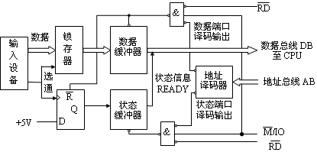
二、程序查询传送方式
输入接口示例：
WAIT：
IN AL, STATUS
TEST AL, 80H ；测试READY是否为1
JZ WAIT ；READY=0，继续等待
IN AL, DATA ；读取数据

Slide 35
二、程序查询传送方式
3）输出流程
启动外设
读设备状态
Y
BUSY？
N
送数据到接口
N
输出完成？
Y
结束

Slide 36
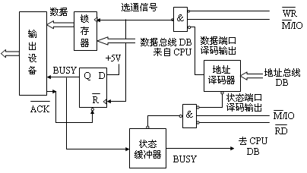
二、程序查询传送方式
输出接口示例:
WAIT：
IN AL, STATUS
TEST AL, 08H ；测试BUSY是否为0
JNZ WAIT ；BUSY=1，未准备好
MOV AL,BUFF
OUT DATA, AL

Slide 37
二、程序查询传送方式
4）缺点
外设准备期间，CPU查询等待,并行程度低；
CPU不能响应来自外部的随机请求，实时性差；
5）优点
控制简单，硬件开销小；
6）应用场合
对CPU效率要求不高的场合
或诊断、
调试过程。

Slide 38
1
概述
主要内容
2
程序传送方式及接口
3
中断方式及接口
4
DMA方式及接口

Slide 39
6.3 中断方式及接口
01.
中断基本概念
02.
中断全过程（外中断）
03.
中断接口

Slide 40
一、中断基本概念
1、定义
CPU暂时中止现行程序的执行，转去执行为某个随机事态服务的中断处理程序，处理完毕后自动恢复原程序的执行。
当前程序
中断处理程序
响应
中断请求
断点
返回

Slide 41
一、中断基本概念
2、中断的实质与特点
1）中断的实质
返回地址压栈保存
程序切换
切换方法：
保存断点 (进入中断程序前)
保护现场 (中断服务处理前)
恢复现场，返回断点 (中断服务处理后)
切换时机：
一条指令结束时切换，保证程序的完整性。

Slide 42
一、中断基本概念
2）特点
可处理随机事件
随机发生的事态
（按键、掉电等）
有意调用,随机请求的事态
（调用打印机）
随机插入的事态
（软中断指令）
程序切换需花费一定时间；
适合中低速I/O操作与随机事件。
注意中断与转子程序的区别。

Slide 43
一、中断基本概念
3、中断分类
1）硬件中断与软中断
硬中断：由硬件请求信号引发中断
软中断：由软中断指令(INT n)引发中断
2）内中断与外中断
内中断：中断源来自主机内部
比如：除法错、溢出、软中断等
外中断：中断源来自主机外部，比如打印机等外设

Slide 44
一、中断基本概念
3）可屏蔽中断与非屏蔽中断
可屏蔽中断：可通过屏蔽字屏蔽该类中断请求；
关中断(中断允许标志IF=0)时不响应请求。
非屏蔽中断(NMI)：该类中断请求不受屏蔽字影响；
请求的响应与开/关中断无关。
4）向量中断与非向量中断
向量中断：由硬件提供中断服务程序入口地址
非向量中断：由软件提供中断服务程序入口地址

Slide 45
一、中断基本概念
4、中断典型应用
1）管理中、低速I/O操作
2）处理故障
3）实时处理
事件发生时及时处理，而不是批量处理；
利用时钟中断定时采集参数，检测，调节。
4）人机对话
5）多机通信

Slide 46
一、中断基本概念
5、中断系统的硬、软件组织
硬件：I/O接口、CPU响应逻辑
中断系统
中断请求源
中断服务程序
中断向量表
软件
1）中断请求源
外部硬件中断源：IREQ0-IREQ7， 可扩展
内部硬件中断源：溢出、校验错等
软中断：INT n；系统功能调用，可扩展

Slide 47
一、中断基本概念
2）中断服务程序
响应中断请求后调用的服务程序，对中断事件进行处理。
3）中断向量表（中断系统的软硬件界面）
中断向量：中断服务程序的入口地址(还可包含状态字)；
中断向量表：按中断类型码的顺序存放各中断向量，在一段连续的存储区；
向量地址：访问中断向量表内的中断向量所需的存储单元地址。

Slide 48
一、中断基本概念
例1.模型机中断向量表
M按字编址，一个入口地址16位，占一个编址单元。
（从主存2#单元开始）
中断向量表
0002H
入口地址0
0号中断源
=中断号+2
向量地址
0003H
入口地址1
1号中断源
例2.IBM PC中断向量表
中断向量表
（从主存0#单元开始）
0000H
入口偏移0
0号中断源
M按字节编址，一个入口地
址32位，占4个编址单元。
0002H
入口基址0
0004H
入口偏移1
1号中断源
入口基址1
向量地址
=中断号×4

Slide 49
中断类型码 向量地址 中断向量表 0型 0000---0003H 1型 0004---0007H 专用区 。。。。。。。。。。。。。。。。 4型 0010---0013H 5型 0014---0017H 。。。。。。。。。。。。。。。。 系统保留区 31型 007C---007FH 32型 0080---0083H 。。。。。。。。。。。。。。。。 用户扩展区 255型 03FC---03FFH
一、中断基本概念

Slide 50
二、中断全过程（外中断）
中断请求与传递
↓
中断判优
↓
中断响应
↓
中断服务处理
↓
中断返回

Slide 51
二、中断全过程（外中断）
1、中断请求信号产生
外设工作完成：
接口中“完成”标志为1
CPU允许请求：
屏蔽字中对应的“屏蔽”标志为0
先“屏蔽”，后请求
先请求，后“屏蔽”
有效请求
有效请求
请求触发器
请求
屏蔽
请求触发器
CP
完成
屏蔽
完成
CP

Slide 52
二、中断全过程（外中断）
2、中断请求信号传送
a.使用单独请求线
请求
I/O
CPU
请求
I/O
b.使用公共请求线
公共请求
CPU
I/O
I/O
I/O

Slide 53
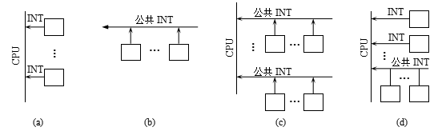
二、中断全过程（外中断）
c.采用二维结构
折衷方案，不同中断请求线优先级不同

Slide 54
二、中断全过程（外中断）
d.混合结构
兼有公共请求与独立请求线结构

Slide 55
二、中断全过程（外中断）
3、中断判优
1）不同事件的优先顺序
故障中断、DMA、外中断（先输入后输出）
2）CPU现行程序与外部请求的判优
=1，开中断
a.CPU设置中断允许标志IF
（模型机）
=0，关中断
b.CPU设置程序状态字的优先级字段
＜外设请求优先级，
响应
现行程序优先级
≥外设请求优先级，
不响应

Slide 56
二、中断全过程（外中断）
3）外设请求判优
a.软件判优
由程序查询顺序确定优先级，可灵活修改优先级。
中断请求
读20端口
端口20H
INTR₀
D₀=1？
Y
INTR
0
7
≥1
N
外设0中断服务程序
D₇=1?
Y
INTR₇
软件查询中断接口电路
外设7中断服务程序
N

Slide 57
二、中断全过程（外中断）
b.硬件判优
一种采用独立请求线的并行判优逻辑
优先级顺序固定
INTR₀
INTR₁
INTR₂
1
1
1
&
&
INTR₀’
INTR₁’
INTR₂’
外设0
外设1
外设2

Slide 58
二、中断全过程（外中断）
链式优先排队逻辑:CPU只有单根中断请求线
优先级顺序固定
INTR
INTR_{i}
≥1
INTR₀
_{外设0编码}
_{外设1编码}
_{外设2编码}
中断响应
INTA
&
&
&
&
&
&
外设0
外设1
外设2

Slide 59
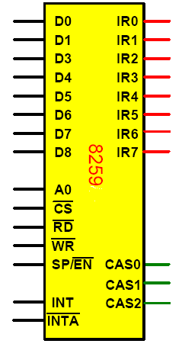
二、中断全过程（外中断）
专用芯片判优——中断控制器
(以8259为例)
中断控制器集中解决请求信号的接收、屏蔽、判优、编码等问题。

Slide 60
二、中断全过程（外中断）
8259
D7～D0
内部控制逻辑
INT
优先级高
中断服务寄存器
优先级裁决器
中断请求寄存器
IRQ0
INTA
IRQ7
ISR
IRR
优先级低
7 0
7 0
IRR：
00010100
00010100
IMR
中断屏蔽寄存器
IMR：
00000100
00000000
ISR：
00001000
00001000
不发INT
发INT

Slide 61
二、中断全过程（外中断）
8259
D7～D0
内部控制逻辑
INT
优先级高
中断服务寄存器
优先级裁决器
中断请求寄存器
IRQ0
INTA
IRQ7
ISR
IRR
优先级低
IMR
中断屏蔽寄存器
中断请求
8259
（未屏蔽的请求判优,生成相应中断号）
公共请求INT
CPU
CPU响应后获取中断号，并获中断服务程序入口地址，转服务程序。

Slide 62
二、中断全过程（外中断）
4、中断响应
1）响应中断的条件
a)有中断请求信号，且未被屏蔽;
b)CPU处于开中断状态(IF=1);
c)没有优先权更高的事件要处理（如故障引起的内部中断，或DMA请求等）；
d)上一条指令不是停机指令；
e)在一条指令结束时响应（ET结束之后）。

Slide 63

二、中断全过程（外中断）
2）响应过程
（以模型机为例）：
现行程序当前指令执行周期(ET)的最后一个节拍，响应INTR请求，向中断控制器发响应信号$\overline{INTA}$；
当前指令结束后进入中断周期（IT），该周期为一个过渡周期,任务是保存断点、获取中断服务程序入口地址

Slide 64
二、中断全过程（外中断）
IT周期的操作流程：
主程序指令
INT
ETi
1->IT,CPIT，响应
关中断(IF=0)
中断周期IT
IT₀
0->PSW[4]
SP-1->SP,MAR
保存断点(当前PC的内容)到堆栈
IT₁
PC->MDR
硬件完成
获取中断服务程序入口地址送PC
IT₂
MDR->M
IT₃
向量地址->MAR
转中断服务程序
IT₄
M->MDR->PC,MAR, 1->FT，CPFT
中断服务程序
FT

Slide 65
二、中断全过程（外中断）
中断服务程序入口地址获取方式：
向量中断：由硬件根据中断类型号产生向量地址，查询中断向量表，获取中断服务程序的入口地址。
非向量中断：响应时首先转向中断查询程序，通过软件查询方式确定中断源，获取相应的中断服务程序入口地址。

Slide 66
二、中断全过程（外中断）
5、中断处理：CPU执行中断服务程序
服务程序中要用到的寄存器压栈
1）单级中断
中断服务程序流程：
CPU响应后只处理一个中断源的请求，处理完毕后才能响应新的请求。
保护现场
外中断：
数据传送
具体服务处理
恢复现场
开中断、返回

Slide 67
二、中断全过程（外中断）
2）多重中断：
中断服务程序流程：
在中断服务过程中，允许响应处理更高级别的中断请求。
保护现场
送新屏蔽字、开中断
禁止同级或更低级别的请求，开放更高级别的请求
具体服务处理
关中断
恢复现场及原屏蔽字
开中断、返回

Slide 68
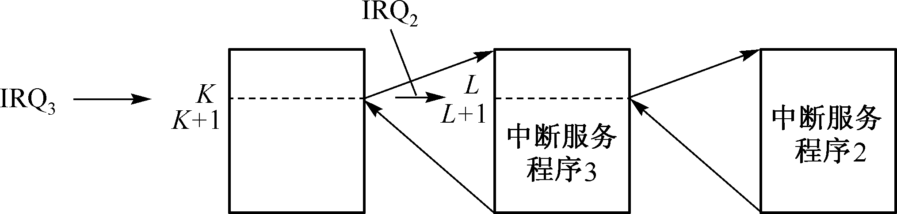
二、中断全过程（外中断）
允许多重中断的嵌套形式：

Slide 69

三、中断接口
1、组成（寄存器级）
地址线
端口地址译码
1）端口地址译码
系统总线
数据线
命令
对接口寄存器寻址。
命令字R
外部设备
数据线
状态
2）命令字寄存器
状态字R
接收CPU发向外设的命令字，转换为相应操作命令送外设。
数据线
数据
数据缓冲器
IRQi
接口板
控制逻辑
命令字格式的拟定：
INT
IRQ0
中断控制器
$$\overline{INTA}$$
用代码表示各种命令
代码位数
D7~0
（8259）
IRQ7
代码含义
M
主机板
CPU

Slide 70

三、中断接口
3）状态字寄存器
地址线
寄存器选择
反映设备和接口运行状态
系统总线
数据线
命令
命令字R
外部设备
状态字格式的拟定：
数据线
状态
状态字R
用代码表示各种状态。
数据
数据线
数据缓冲器
4）数据缓冲器
IRQi
接口板
控制逻辑
传送数据，实现缓冲
单向/双向
缓冲深度
INT
IRQ0
中断控制器
$$\overline{INTA}$$
D7~0
（8259）
IRQ7
M
主机板
CPU

Slide 71
三、中断接口
5）控制逻辑
地址线
寄存器选择
请求信号产生逻辑
系统总线
数据线
命令
命令字R
外部设备
电平转换逻辑
数据线
状态
串-并转换逻辑(串口)
状态字R
扩展中断源
数据线
数据
数据缓冲器
6）中断控制器（公用）
IRQi
接口板
控制逻辑
接收外设请求，判优，送出中断请求；
INT
IRQ0
中断控制器
$$\overline{INTA}$$
D7~0
（8259）
IRQ7
接收中断响应，送出中断号(中断类型码)。
M
主机板
CPU

Slide 72


三、中断接口
2、工作过程（外中断）
地址线
寄存器选择
1)初始化：设置工作方式，送屏蔽字，送中断号高位;
系统总线
数据线
命令
命令字R
外部设备
2)发启动命令(送命令字)，启动设备;
数据线
状态
状态字R
3)设备完成工作，请求中断;
数据线
数据
数据缓冲器
4)中断控制器汇集各中断请求，判优，向CPU送INT，并形成中断号；
IRQi
接口板
控制逻辑
INT
IRQ0
中断控制器
5)CPU响应INT，发$\overline{INTA}$；
$$\overline{INTA}$$
D7~0
（8259）
IRQ7
6)中断控制器送出中断号；
M
7)CPU执行中断隐指令操作，进入服务程序。
主机板
CPU

Slide 73
四、8086/8088中断系统
8086/8088中断系统
1、中断源
软中断指令
除法错中断
溢出中断
单步中断
…
内部中断
外部中断
256个中断源
非屏蔽中断(NMI)
可屏蔽中断(INTR)

Slide 74
四、8086/8088中断系统
每个中断源分配了的中断类型号
软中断 INT n
n
中断逻辑
NMI
2
非屏蔽中断请求
溢出中断
4
断点中断
3
中断控
制器
8259A
PIC
可
屏
蔽
中
断
请
求
除法错中断
0
INTR
1
08H~0FH
单步中断
70H~77H
8086/8088CPU内部逻辑

Slide 75
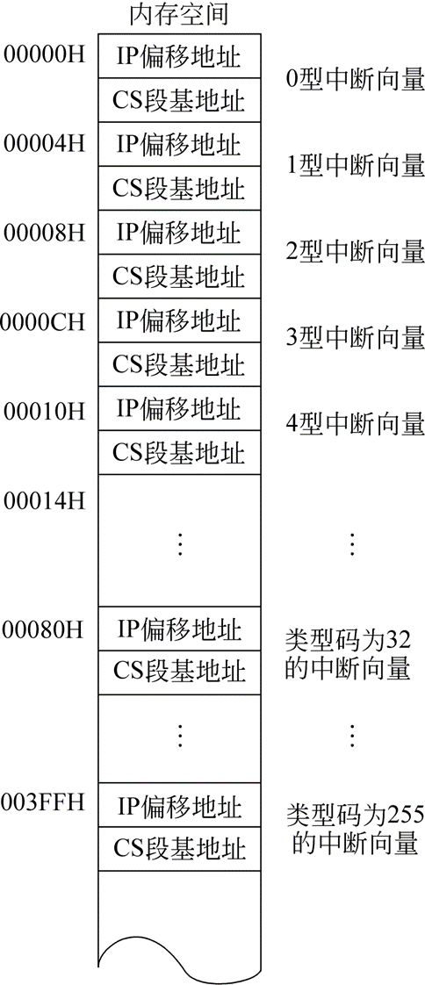
四、8086/8088中断系统
2、中断向量表
8086/8088中断向量表按中断类型码从小到大的顺序，存放各中断服务程序入口地址；
每个入口地址占四字节；
中断向量表位于内存最低1KB；
地址范围：00000H～003FFH

Slide 76
四、8086/8088中断系统
3、中断向量表初始化
将用户自定义的中断服务程序入口地址放入中断向量表
向量表所在的段基址=0
存放子程序入口的单元的偏移地址=n×4

Slide 77
四、8086/8088中断系统
中断向量表初始化示例
将类型码为48H的中断服务子程序TIMER的中断向量用MOV指令写入中断向量表:
MOV AX, 0
MOV DS, AX ;数据段段基址
MOV SI, 0120H ;向量地址48H*4
MOV BX, OFFSET TIMER ;子程序入口偏移地址
MOV [SI],BX
MOV BX,SEG TIMER ;子程序入口段基址
MOV [SI+2], BX

Slide 78
本节小结
重点掌握：
中断概念、随机性特点、中断分类、实质（程序切换）；
中断方式中，外设工作期间，CPU可并行工作；
外中断的全流程：外设提出中断请求，中断控制器汇集中断请求，判优，发INT到CPU；CPU响应，进入中断周期(IT)，保存断点、获取中断服务程序入口地址，转中断服务程序，完成数据输入/输出；返回
向量中断、非向量中断的服务程序入口地址获取方式；
单重中断与多重中断的处理流程；
屏蔽同级及低优先级中断的方式（屏蔽字）；
中断接口基本组成

Slide 79
1
概述
主要内容
2
程序传送方式及接口
3
中断方式及接口
4
DMA方式及接口

Slide 80
6.4 DMA方式及接口
01.
DMA基本概念
02.
DMA控制器与接口的连接
03.
磁盘的DMA传输过程

Slide 81
一、DMA方式基本概念
1、定义
DMA(Direct Memory Access)：直接存储器访问，依靠硬件直接在主存与外围设备之间传送数据，在数据传送过程中不需要CPU的干预。
2、实质与特点
实质：总线权切换
特点：随机性；并行性；处理简单批量高速数据传送。
3、典型应用
主存与高速I/O外设间的简单数据传送，比如：磁盘调用、DRAM自动刷新；
实时高速数据采集，比如实时音频、视频采集等。

Slide 82
一、DMA方式基本概念
DMA响应流程：
现行指令
DMA请求
ETi
1->DMAT,CPDMAT，响应
DMAT
CPU放弃总线权，DMA控制器接管总线权
硬件完成
读存储器/读接口
写接口/写存储器
完成，DMA控制器放弃 总线权，1->FT，CPFT
下一指令
FT

Slide 83
二、DMA控制器与接口的连接
DMA硬件设置:
控制传送方向
传递请求
响应逻辑
控制/状态逻辑
DMA请求/中断请求
提供主存地址
暂存数据
地址计数器
数据缓冲器
控制传送次数
提供外设地址
交换量计数器
外设寻址逻辑
CPU
DMA控制器
外设接口

Slide 84
二、DMA控制器与接口的连接
单路型DMA控制器
数据传送
系统总线
CPU
M
DMA控制器
DMA请求
设备接口
批准DMA
外设

Slide 85
二、DMA控制器与接口的连接
选择型DMA控制器
数据传送
系统总线
CPU
M
DMA控制器
DMA请求
设备接口
批准DMA
I/O总线
外设
外设

Slide 86
二、DMA控制器与接口的连接
多路型DMA控制器
系统总线
CPU
M
接口
接口
DMA
控制器
接口板
主机板
I/O
I/O
允许各设备以字节为单位交叉传送，或以数据块为单位成组传送。

Slide 87
二、DMA控制器与接口的连接
系统总线
CPU
M
接口
接口
DMA
控制器
I/O
I/O
1、DMA控制器功能
接收初始化信息(传送方向、主存首址、交换量)；
初始化
接收外设DMA请求，判优，向CPU申请总线控制权；
传送前
接管总线权，发地址、读/写命令；
传送期间

Slide 88
二、DMA控制器与接口的连接
系统总线
CPU
M
接口
接口
DMA
控制器
I/O
I/O
2、接口功能
接收初始化信息(外设寻址信息)；
初始化
向DMA控制器发请求；
传送前，外设准备好
传送数据；
传送期间

Slide 89
三、磁盘的DMA传输过程
系统总线
CPU
M
DMA
控制器
硬盘适配器
硬盘驱动器
a.CPU向适配器送出驱动器号、圆柱面号、磁头号、起始扇区号、扇区数等外设寻址信息；向DMA控制器送出传送方向、主存首址、交换量等信息。
b.适配器启动寻道，并通过中断方式判段寻道是否正确。
(不正确，重新寻道；正确，启动磁盘读/写)

Slide 90
三、磁盘的DMA传输过程
系统总线
CPU
M
DMA
控制器
硬盘适配器
硬盘驱动器
c.适配器准备好(读盘：缓冲区满一扇区；写盘：缓冲区空一扇区）,提出DMA请求。
d.CPU响应，放弃总线权，DMA控制器接管总线，实现M与磁盘直传。
e.批量传送完毕，适配器申请中断。
f.CPU响应，作善后处理。

Slide 91
本章小结
1、基本概念：
接口概念、分类；
总线概念、分类;
中断概念、特点、分类、实质、应用场合;
DMA概念、特点、实质、应用场合。
2、外中断全过程，中断接口基本组成；
（中断请求与传递、判优、响应、中断服务处理、中断屏蔽技术）
3、DMA方式三个阶段的任务。

Slide 92
谢谢观看
计算机系统结构
信息与软件工程学院
School of Information and Software Engineering

